Slide 1




Slide 2

Tu em Minha Vida
Maria Tomásia

Slide 3


Slide 4
Sinto-te por inteiro em minha vida,
como a doce aragem do vento.
Ao meu coração destes acolhida
Sempre foste o meu acalento.

Slide 5


Slide 6
Quando seguras as minhas mãos
ao meu redor, nada mais vejo.
Fecho os olhos e vibro com as emoções.
Ter-te pertinho de mim, é tudo que almejo.

Slide 7


Slide 8
Com a doçura dos teus beijos
esqueço tudo e, para mim, só tu existes.
És como o sol que brilha benfazejo
Ao paraíso celeste, tu me conduziste.

Slide 9
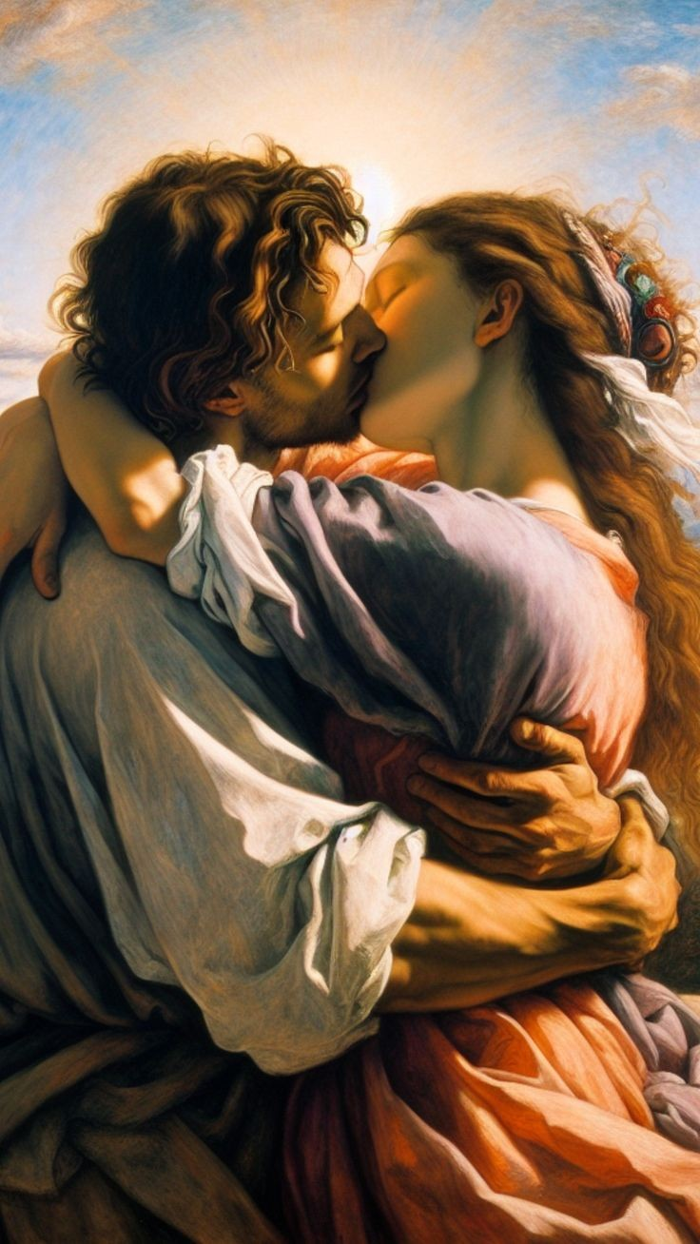

Slide 10
Todos os dias rogo ao Senhor
que esse amor sempre seja assim.
Jamais permitas que haja desamor.
Para que sejamos felizes até o fim.
RJ, 02/08/12

Slide 11


Slide 12

Maria Tomásia
Cléo Menegatt

Slide 13


Slide 14
Imagens: Internet e Acervo Pessoal
Texto: Maria Tomásia
Música:Johnny Mathis-My Love For You
http://www.sergrasan.com.br/cleoslides
Canal no Youtube:
http://www.youtube.com/c/CleoniceMenegattGoelzer
Criação, Formatação e Edição:
Cléo Menegatt

